Slide 1

Janko in Metka opera
Prirejeno po: Hansel and Gretel, http://www.thesolutionsite.com/lesson/18256/ppthg.ppt.
skladatelj:
Engelbert Humperdinck

Slide 2
O skladatelju:
Engelbert Humperdinck
1854 – 1921
Nemčija
Njegov vzornik je bil Richard Wagner.

Slide 3
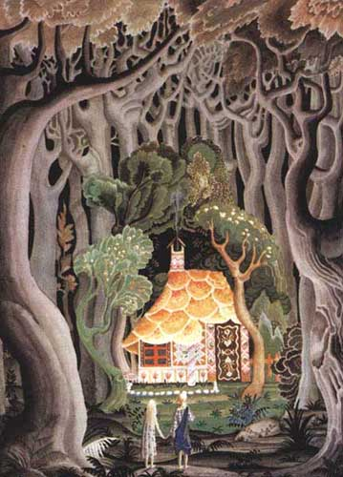
O operi
Janko
IN
METKA

Slide 4
Uvertura ali predigra
uvodna glasba
igra jo samo orkester – brez pevcev
pripravi obiskovalce na zgodbo

Slide 5
Prvi prizor
Janko in Metka vesela pospravljata po hiši.
Metka nauči Janka ples:
“Bratec, pleši z mano ti.”

Slide 6
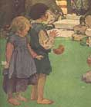
Mati pošlje Janka in Metko v gozd po jagode.
Zgodba se razlikuje od Grimmove pravljice Janko in Metka.
Priredila jo je Humperdinckova sestra Aldeheid Wette.

Slide 7
Oče se vrne domov.
Prinese veliko hrane in veselo prepeva:
“Tra-la-la-la.”
Ko izve, da sta otroka odšla v gozd, ga začne močno skrbeti.
Z ženo ju gresta iskat.

Slide 8

Drugi prizor
Janko in Metka globoko v gozdu
nabirata jagode.
Metka prepeva:
“Tam stoji en majhen mož”.

Slide 9
Gozd postaja vedno bolj temen in strašljiv.
Janko in Metka sta prestrašena.
Ob pesmi
“Ein Mannlein steht im Walde.”
se pojavi majhen mož
Otroka pred spanjem zapojeta
“Večerno molitev”.
Speča otroka obkrožijo pravi angeli.

Slide 10
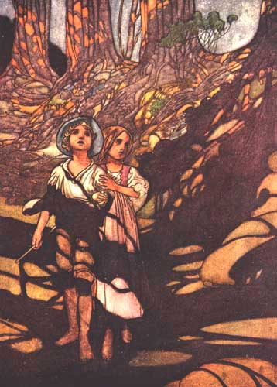
Tretji prizor
Janka in Metko
prebudi pesem
dobre vile.

Slide 11
Sredi gozdne jase zagledata prelepo hišico, narejeno iz medenjakov, čokolade in sladkornih paličic.
Ko odlomita košček sladke hišice, se iz notranjosti zasliši:
“Hrst, hrst, kateri miško kruši, hrusta mojo hiško?”

Slide 12
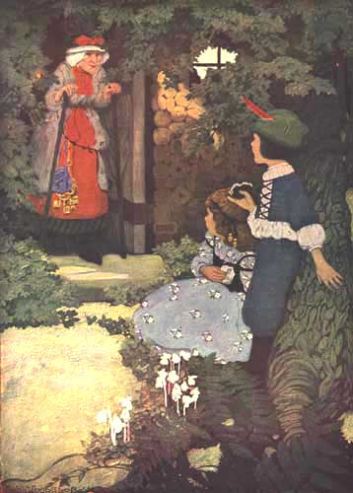
Čarovnica izreče urok:
“Hokus pokus!”
Janko in Metka se ne moreta premakniti.
Čarovnica stlači Janka v kletko.

Slide 13
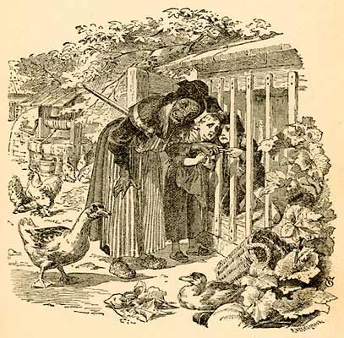
Metka čarovnico s pomočjo prevare potisne v peč in reši Janka.
K hišici prideta mati in oče.
Zgodba se konča veselo in srečno.

